Slide 1
Майновий комплекс
(літ.А,Б,В)
загальною площею 6 715,8 м2
за адресою: м. Київ,
вул. Мазепи Івана, буд. 11

Slide 2
Розташування об’єкта нерухомості на мапі міста

Slide 3
Загальна інформація
Банк-продавець | АТ «Дельта Банк»
Область | Київська
Місцезнаходження | м. Київ
Інвентарний номер | 401057
Тип майна | Майновий комплекс
Вулиця | Мазепи Івана
Будинок | 11
Площа загальна, м2 | 6 715,80
Поверх/поверховість | цоколь, 1-4//4
Комунікації відключені
Укладені договори з комунальними службами:
водопостачання та водовідведення | ні
електропостачання | так
опалення (централізоване/автономне, газове/електричне) | ні
прибирання прибудинкових територій (експлуатаційні послуги) | ні

Slide 4
Загальна інформація
Майновий комплекс.
Фасад виходить на вулицю. Наявність паркування.
Будівлі розташовані на орендованій земельній ділянці площею 4 216 м2.
Рік побудови будинку - 1913-1914, перебудова 1930р.
Стан приміщень будівлі – не задовільний. Технічний стан – аварійний.
Місце розташування – Печерський район, центральний діловий район міста.
Майновий комплекс знаходиться в зоні регульованої забудови (архітектурно-охоронних зон), та є пам’яткою архітектури та містобудування місцевого значення (охоронний номер № № 448-Кв за наказом № 424/1/16-08 Міністерства культури і туризму України від 15.04.2008 р.)
Містоутворююча магістраль, у пішохідній доступності станцій швидкісного транспорту або вокзалів зовнішнього транспорту, зупинок наземного транспорту.

Slide 5
Загальні технічні характеристики
Характеристика будинку, тип нерухомості | Адміністративний будинок (літера "А") | Майстерня (літера Б) | Майстерня (літера В)
Тип нерухомості в складі об'єкта оцінки | Окремо розташована нежитлова будівля | Окремо розташована нежитлова будівля | Окремо розташована нежитлова будівля
Тип будинку | Нежитловий | Нежитловий | Нежитловий
Приналежність до пам'яток архітектури та містобудування місцевого значення | Пам'ятка архітектури та містобудування місцевого значення | - | -
Рік побудови будинку | 1913-1914, перебудова 1930р. | дореволюційний | дореволюційний
Поверх розташування об'єкта оцінки//кількість поверхів в будинку | цоколь, 1-4//4 | підвал,1,2//2 | підвал,1//1
Функціональне призначення | Офісне | господарська будівля | господарська будівля
Наявність окремого входу | Так | так | так
Наявність паркування | Так | так | так

Slide 6
Загальні технічні характеристики
Характеристика будинку, тип нерухомості | Адміністративний будинок (літера "А") | Майстерня (літера Б) | Майстерня (літера В)
Розподіл площ приміщень у складі Об'єкта оцінки
Загальна площа, кв.м., у т.ч. | 6 086,3 | 392,9 | 236,6
• підвал | 0,0 | 127,0 | 110,3
• цоколь |  | 1 059,7
1-•ий поверх | 1 097,1 | 142,8 | 126,3
• приміщення вище 1-го поверху | 3 929,5 | 123,1
Матеріал основних конструктивних елементів будинку
Фундамент | цегла | цегла | цегла
Стіни | цегла | цегла | цегла
Перегородки | цегла | цегла | цегла
Перекриття | дерев'яні | дерев'яні | дерев'яні
Сходи | граніт | бетон | бетон
Дах | стальні листи | стальні листи | стальні листи

Slide 7
Загальні технічні характеристики
Характеристика будинку, тип нерухомості | Адміністративний будинок (літера "А") | Майстерня (літера Б) | Майстерня (літера В)
Інженерні комунікації | Відключені (частково демонтовані) | відсутні
Внутрішнє оздоблення приміщень і технічний стан Об'єкта оцінки1
Рівень оздоблення приміщень об'єкта оцінки | без ремонту | без ремонту | без ремонту
Технічний стан оздоблення приміщень об'єкта оцінки | аварійний | аварійний | аварійний
Фізичний знос оздоблення приміщень об'єкта оцінки, % | 68 | 80 | 80
Висновки з технічного стану об'єкта | потребує реконструкції | відновлення не доцільне, підлягають демонтажу (враховуючи висновки експертиз технічного стану об’єктів та проектної документації на реконструкцію)

Slide 8
Загальна інформація
Характеристика земельної ділянки
Площа земельної ділянки, га | 0,4216
Правовий статус земельної ділянки | Оренда
Документ регламентуючий статус земельної ділянки | Договір оренді земельної ділянки №150 від 24.04.2014р.
Орендар | АT "ДЕЛЬТА БАНК"
Дата реєстрації договору | 24.04.2014 р
Строк дії договору оренди | 25 років
Місце розташування | м. Київ, вул. Івана Мазепи (Січневого Повстання), 11
Кадастровий номер | 8000000000:82:006:0055
Цільове призначення | Для реконструкції, експлуатації та обслуговування офісно-торговельного центру
Фізичні характеристики (рельєф/форма) | рівний/прямокутний
Нормативна грошова оцінка | 64 794 418,96 грн.
Орендна плата в рік | 7 775 330,28 грн.
Примітки: | Ділянка проектування знаходиться у межах архітектурно-охоронних зон та входить до складу охоронної зони об'єкта всесвітньої спадщини ЮНЕСКО

Slide 9
Правовстановлюючі документи
ПЕРЕЛІК ПРАВОВСТАНОВЛЮЮЧИХ ДОКУМЕНТІВ:
1. Договір купівлі-продажу майнового комплексу, укладений між АТ “Дельта Банк” та ПАТ “АРІАЛ”, зареєстрований в реєстрі за №750 від 23.02.2011р.
2. Акт прийому-передачі нерухомого майна від 23.02.2011р.

Slide 10
Судово-претензійна робота

Slide 11
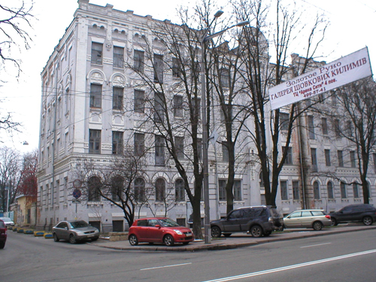
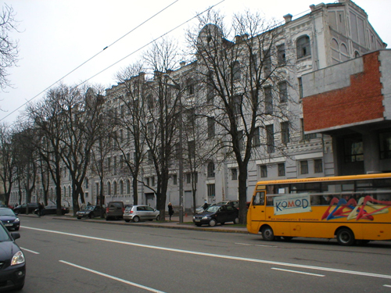
Фотографії об’єкта нерухомості
Станом на березень 2015 року

Slide 12
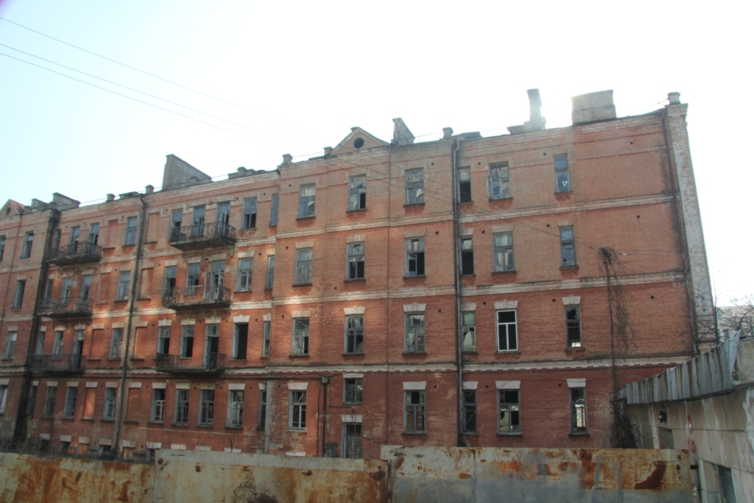
Фотографії об’єкта нерухомості
Станом березень 2016 року

Slide 13
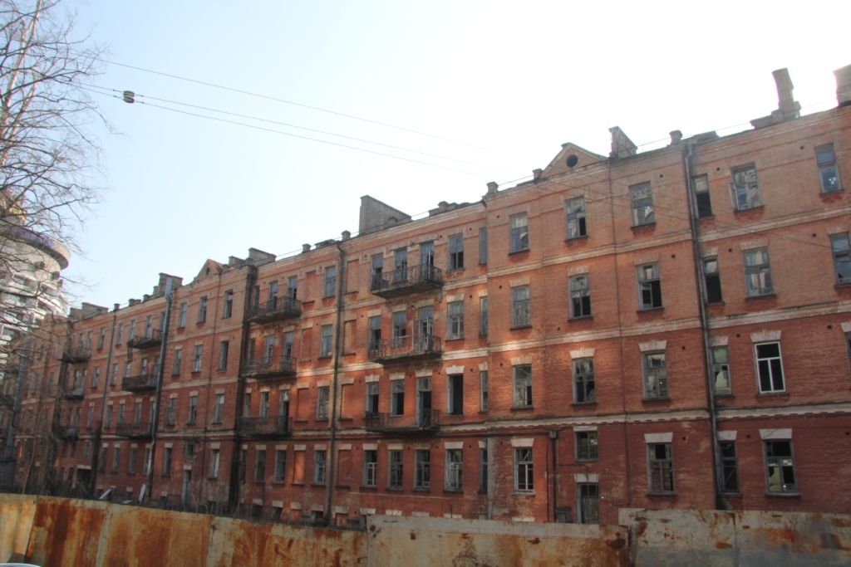
Фотографії об’єкта нерухомості
Станом березень 2016 року

Slide 14
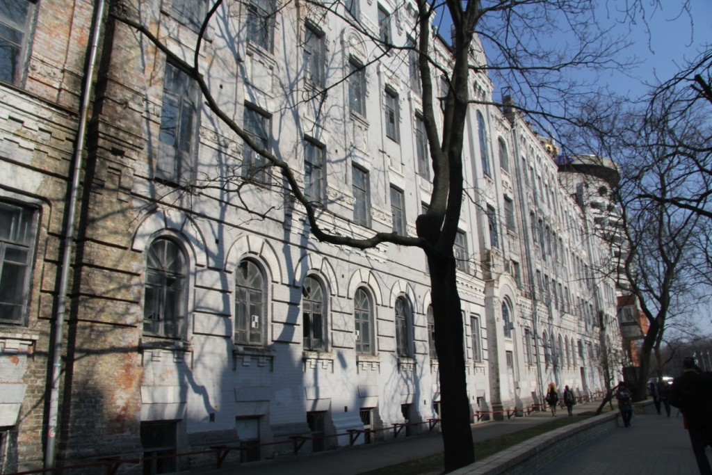
Фотографії об’єкта нерухомості
Станом березень 2016 року

Slide 15
Технічний паспорт

Slide 16
Технічний паспорт

Slide 17
Документи

Slide 18
Документи

Slide 19
Документи

